Slide 1

2020 스터디
중간 발표
ALLPPT.com _ Free PowerPoint Templates, Diagrams and Charts

Slide 2
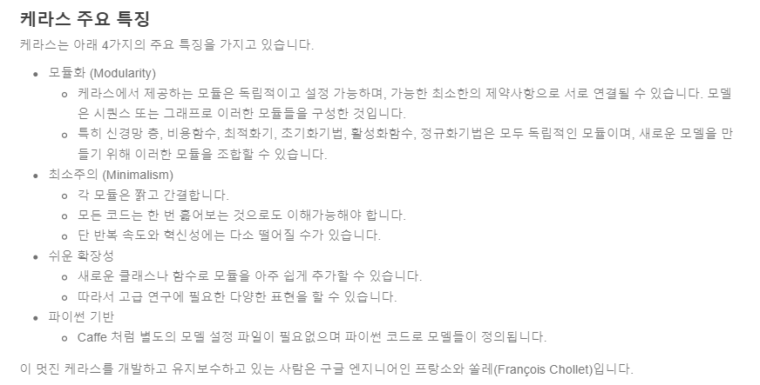
What is Keras ¹
NN FILE – HOW TO DO Forward / Backward propagation and w update for multi NN
Notes:
케라스는 파이썬으로 구현된 쉽고 간결한 딥러닝 라이브러리입니다. 딥러닝 비전문가라도 각자 분야에서 손쉽게 딥러닝 모델을 개발하고 활용할 수 있도록 케라스는 직관적인 API를 제공하고 있습니다. 내부적으로는 텐서플로우(TensorFlow), 티아노(Theano), CNTK 등의 딥러닝 전용 엔진이 구동되지만 케라스 사용자는 복잡한 내부 엔진을 알 필요는 없습니다. 직관적인 API로 쉽게 다층퍼셉트론 모델, 컨볼루션 신경망 모델, 순환 신경망 모델 또는 이를 조합한 모델은 물론 다중 입력 또는 다중 출력 등 다양한 구성을 할 수 있습니다.

Slide 3
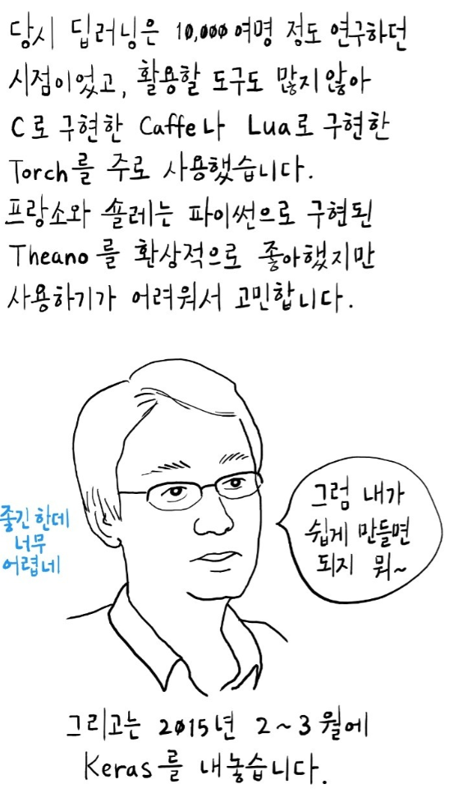
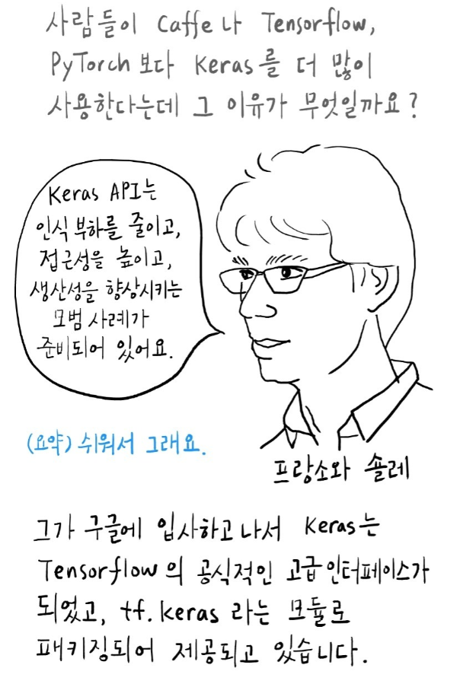
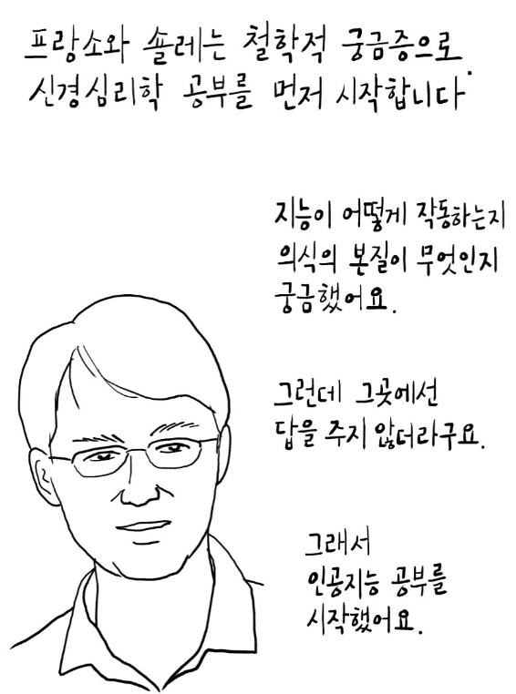
케라스 탄생 배경 ²

Slide 4
What is Keras ³
사용자 친화성
케라스는 기계가 아닌 사람을 위해 디자인된 API, 사용자의 경험을 우선으로 두는 것
자주 쓰는 기능에 대해서 사용자의 액션을 최소화하며, 사용자 에러가 발생하는 경우 명료하고 실행 가능한 피드백을 줌
모듈성
최소한의 제한으로 다양한 조합의 모델을 형성할 수 있다.
(신경망 레이어, 손실 함수, Optimizer, Activation Function 등)
쉬운 확장성
새로운 모듈을 간단하게 추가할 수 있기 때문에 풍부한 표현력을 갖는다.
파이썬과의 호환
파이썬 코드로 작성되어 간결하고, 오류를 수정하기 쉬우며, 확장성이 뛰어나다.

Slide 5
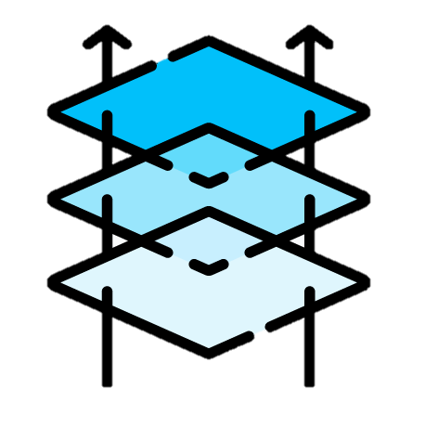
PyTorch and Keras ^{4, 5}
Pytorch
“빠르고 유연한 실험을 하게 해주는 딥 러닝 프레임워크”
실험을 위한 비교적 낮은 수준의 환경을 제공
수치최적화 작업의 후드를 보다 자유롭게 볼 수 있고 보다 복잡한 아키텍처의 개발 가능
Keras
“어떻게 하면 사람들이 코딩을 더 쉽게 할 수 있을까?”
일반적인 딥러닝 활용 사례에 맞춰 최적화
보다 간결하고 간단한 API를 제공
Keras
Pytorch
Notes:
파이토치가 fundamental한 작업을 할 수 있어서 비교적 더 유연한 작업을 할 수 있음
케라스는 레고크기의 빌딩 블록으로 래핑하여 데이터 사이언티스트의 눈으로 딥러닝 복잡성을 추상화 한다.

Slide 6
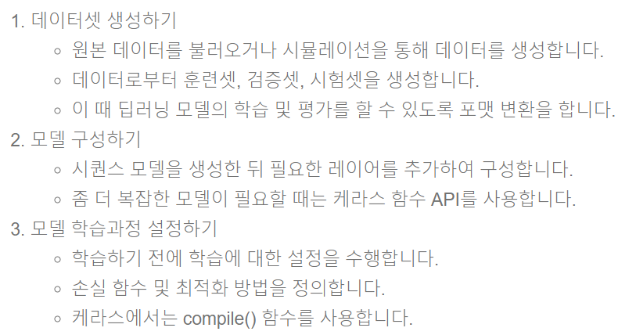
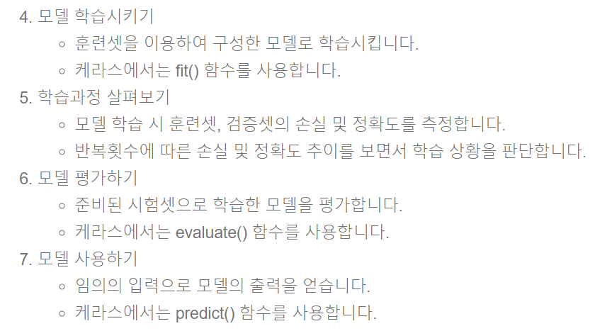
Keras 기본 개념 ¹
케라스로 딥러닝 모델을 만들 때는 다음과 같은 순서로 작성합니다.
다른 딥러닝 라이브러리와 비슷한 순서이지만 훨씬 직관적이고 간결합니다.
Notes:
다음장과 왔다갔다 하면서 설명하기

Slide 7
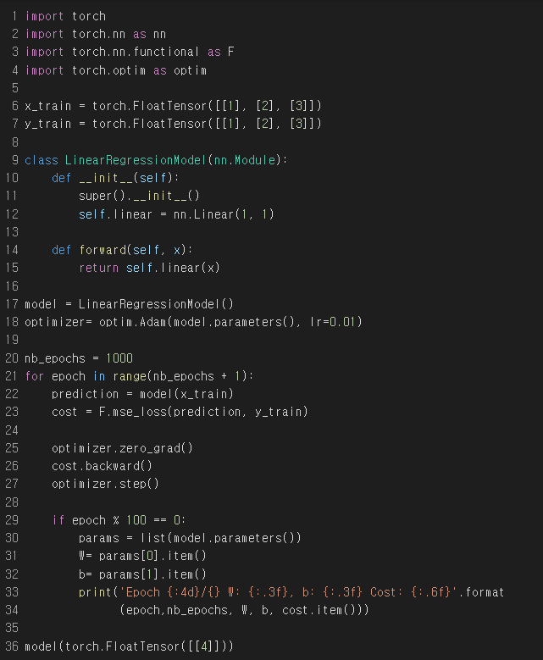
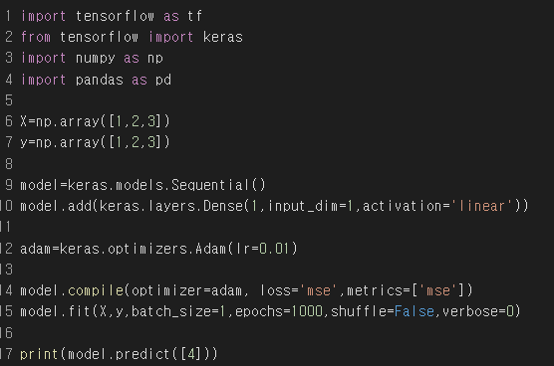
Keras VS PyTorch
Notes:
기초적인 공사부터 해야하는 파이토치와는 달리 케라스는 비교적으로 간단하게 코드를 구성할 수 있다. 해당 경우 성능의 차이는 보이지 않는다.
단적인 예로 진행상황을 보고자 할 때 파이토치의 경우 직접 코드를 짜야하지만, 케라스에서는 verbose를 1로 설정함으로써 진행상황 tracking을 할 수 있다.

Slide 8
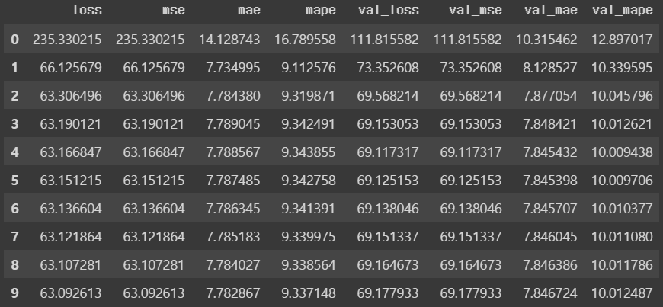
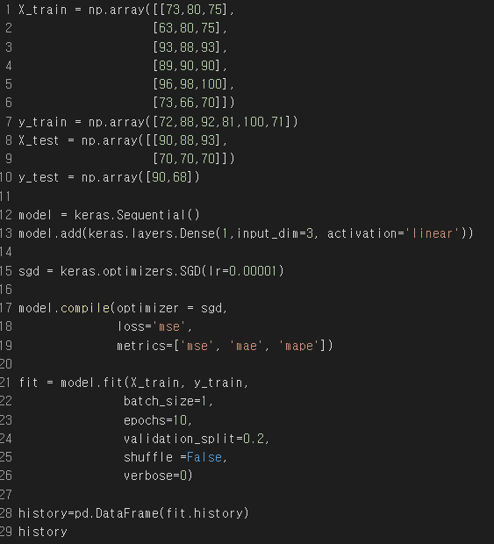
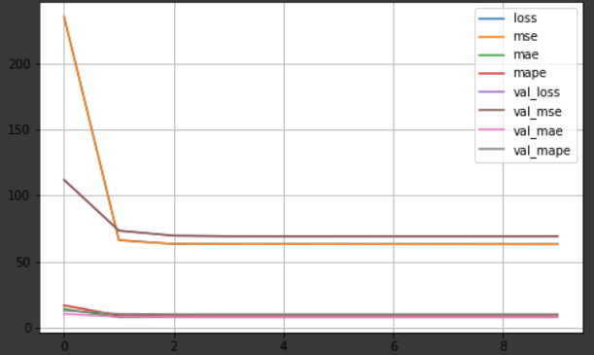

Keras 장점
Multi linear regression
1. Numpy, Padas를 이용하여 쉽게 결과를 정리할 수 있다.
2. 1을 통해 시각화를 쉽게 할 수 있다.

Slide 9
References
[1] https://tykimos.github.io/2017/01/27/Keras_Talk/
[2] https://brunch.co.kr/@hvnpoet/93
[3] https://keras.io/ko/
[4] https://sdc-james.gitbook.io/onebook/1./1.1.-artificial-intelligence/1.1.5
[5] https://blog.naver.com/dltnwjddldi/221711339912

